Slide 1

المؤتمر الدولي الثالث للتعليم الالكتروني والتعليم عن بعد
الممارسة والأداء المنشود
د. السعيد الزاهري
المركز المغربي للدراسات والأبحاث التربوية
جامعة القرويين - المغرب

Slide 2
عناصـــر العــرض
1
سؤال الدراسة
2
المنهج المتبع في الدراسة
3
التصميم العام لشبكة المعايير
4
تصميم المعايير الأساسية
5
تطبيق
Notes:
Dans cette exposé nous allons adopté le plan suivant:
- Dans un premier temps nous allons essayer de situer notre sujet dans son contexte recherche-action
- ensuite nous allons présenter la problématique de ce travail et ses composantes.
- et on va enchainer avec la description de la méthode que nous avons adoptée tout au long de cette recherche en particulier pour la mise en place du modèle de conception et d’évaluation d’un CMI
- la description de ce modèle va faire l’objet de l’étape suivante de notre exposé, avant de terminer avec une conclusion et des perspectives.

Slide 3
سؤال الدراسة
غالبا
ما النموذج المقترح لشبكة معايير الجودة ؟
- ما هي المعايير العلمية؟
- ما هي المعايير التربوية؟
- ما هي المعايير الفنيـة؟
معايير تصميم
مقررات التعليم الالكتروني؟

Slide 4
المنهج المتبع في الدراسة
المقاربة التطبيقية
المقاربة النظرية
المقاربة التكنولوجية
المقاربة التربوية
- الدراسات: معايير تصميم واجهة البرامج والمواقع.
- الدراسات: معايير إنتاج وتقويم البرامج والوثائق
التعليمية الالكترونية.
البحوث والرسائل والأطروحات المنجزة في
موضوع تصميم وتقويم الإنتاجات التربوية الالكترونية
دفاتر الشروط لتأليف الكتب المدرسية...
( المراجع من 24 إلى 45 – 47 -49-50)
- هندسة البرامج softwareingering.
- تقنيات المجال السمعي البصري.
- تقنيات إنتاج الوسائط المتعددة .
تصميم مواقع الويب ...
( المراجع 27 – 46 -48)
- نظريات التعلم.
- طرق التدريس الفعالة.
- استراتيجيات والتعلم.
- الكفايات التربوية المرتبطة
بتكنولوجيا المعلومات والإتصال .
- التقويم
- التعليم الالكتروني
بناء المناهج وتأليف الكتب المدرسية
التواصل التربوي...
(المراجع من 1 إلى 23)
المنهجية المعتمدة لتصميم
شبكة المعايير
المعلومات النظرية المساعدة على تصميم شبكة المعايير
أنموذج شبكة معاير الجودة لتصميم مقررات التعليم الالكتروني
Notes:
Identifier systématiquement les spécificités de CMI
Identifier les composantes du modèle de conception de CMI
Elaborer les critères d'évaluation de CMI

Slide 5
اللغة واضحة وميسرة للتعلمات:
التصميم العام لشبكة المعايير
دائما
غالبا
3
المعايير الرئيسة
فنية
تربوية
علمية
11
المعايير الفرعية
ع 3
ع 2
ع 1
24
المعايير التابعة
ع ت 3
ع ت 2
ع ت 1
س 1
140
الأسئلة
س 2
س 3
Notes:
ارتكز تصميم شبكة المعايير على تنظيم متدرج للمواضيع المكونة لها، وفق تسلسل هرمي تراتبي ينطلق من الموضوع الأساس ليتفرع عموديا إلى ثلاث مستويات تنتهي بالمعايير المكونة لهذه الشبكة

Slide 6
تصميم معيار الجودة العلمية
غالبا
3 أسئلة
جودة اللغة
المصداقية والدقة
س2
3 أسئلة
دقة المعلومات
المعايير العلمية
13
س2
2 أسئلة
جدة المعلومات
س2
2 أسئلة
وضوح عرضها
ملائمة المعلومات
2 أسئلة
تناسبها
س1
المواضيع الإضافية
Notes:
اللغة واضحة وميسرة للتعلمات + سلامة المقرر من الأخطاء اللغوية والعلمية |||دقة وصحة المعلومات+المراجع والمصادر تلائم مستوى المتعلِّم
- تضمين المقررات قضايا جديدة أو محينة+إبراز العناوين والاستنتاجات والقواعد والتعاريف+تناسب المعلومات مع المستوى العمري والمعرفي والعقلي واللغوي لفئات المتعلمين+الارتباطات التشعبية تؤدي إلى مصادر غنية و ذات قيمة علمية

Slide 7
تصميم معيار الجودة التربوية
غالبا
13 سؤال
تنتظم وحدات المقرر
4 سؤال
طرق تقديم محتوى المقرر
تنظيم المحتوى
3 سؤال
آليات التفاعل في المقرر
1 سؤال
سهولة التنقل عبر الوحدات
7 سؤال
أنظمة إدارة المحتوى
14 سؤال
أدوات مساعدة المتعلم
إدارة التعلم
المعايير التربوية
83
6 سؤال
أدوات متابعة تقدم المتعلم
5 سؤال
وضعيات التعلم الذاتي
11 سؤال
أنواع الأنشطة التعليمية
الأنشطة التعليمية
6 سؤال
جودة الأنشطة التعليمية
3 سؤال
وضعيات التقويم
6 سؤال
التقويم
أنواع أسئلة التقويم
4 سؤال
معايير التقويم

Slide 8
تصميم معيار الجودة الفنية
غالبا
5 أسئلة
واجهة المستخدم
2 أسئلة
الإبحار
5 أسئلة
المعايير الفنية
44
التواصل المتزامن
7 أسئلة
التواصل الغير المتزامن
أدوات التواصل
5 سؤال
السمعية
الوسائط المتعددة
12 سؤال
البصرية
3 سؤال
الفيديو
5 سؤال
الصيانة والتحيين

Slide 9
نسب معايير تصميم مقررات التعليم الالكتروني

Slide 10
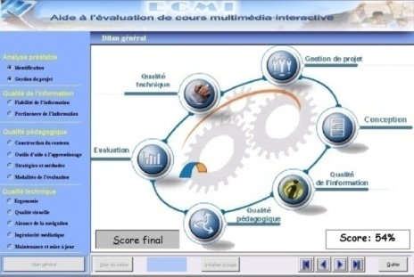
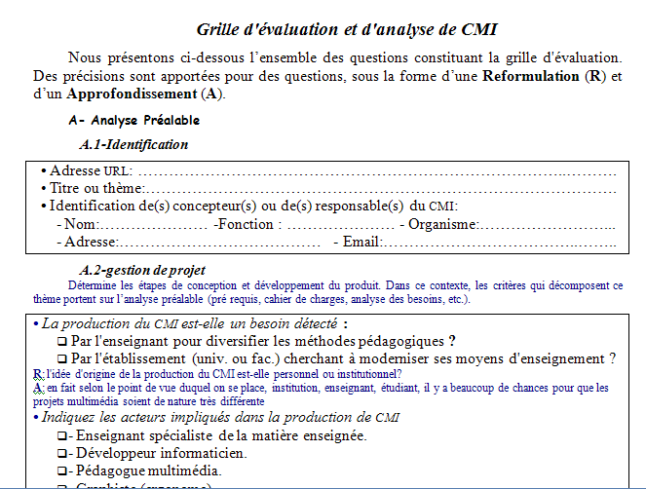
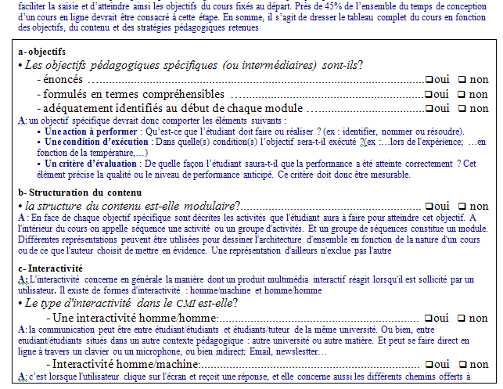
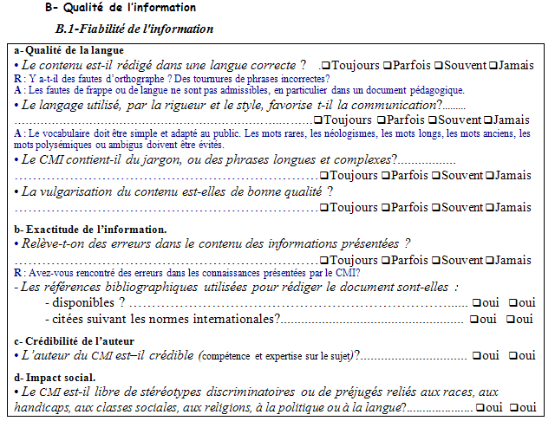
تطبيقات الدراسة
تطبيق: الوسيط في التربية على القيم الإسلامية
برنامج رقمي ECMI
شبكة المعايير
Notes:
Notre travail de recherche a débouchée sur trois types de production, il s’agit de:
Site web qui reprend tout les étapes de conception d’un CMI, son objectif est de diffuser ces informations à un large public d’enseignants et chercheurs dans le domaine.
une grille d’évaluation comportant 158 questions avec des précisions sous forme d’une reformulation des questions ou d’un approfondissement des thèmes, des critères et aussi des questions .
une application informatique d’aide à la conception et à l’évaluation d’un CMI

Slide 11
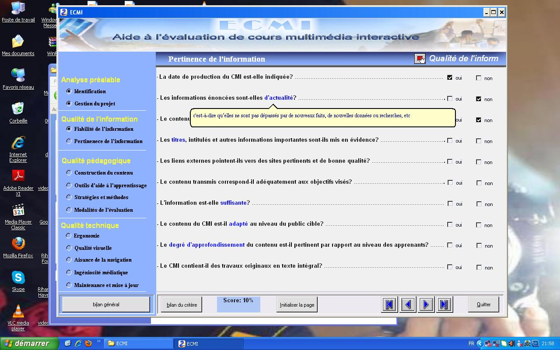
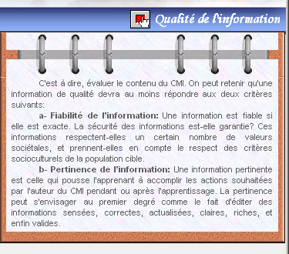

Slide 12
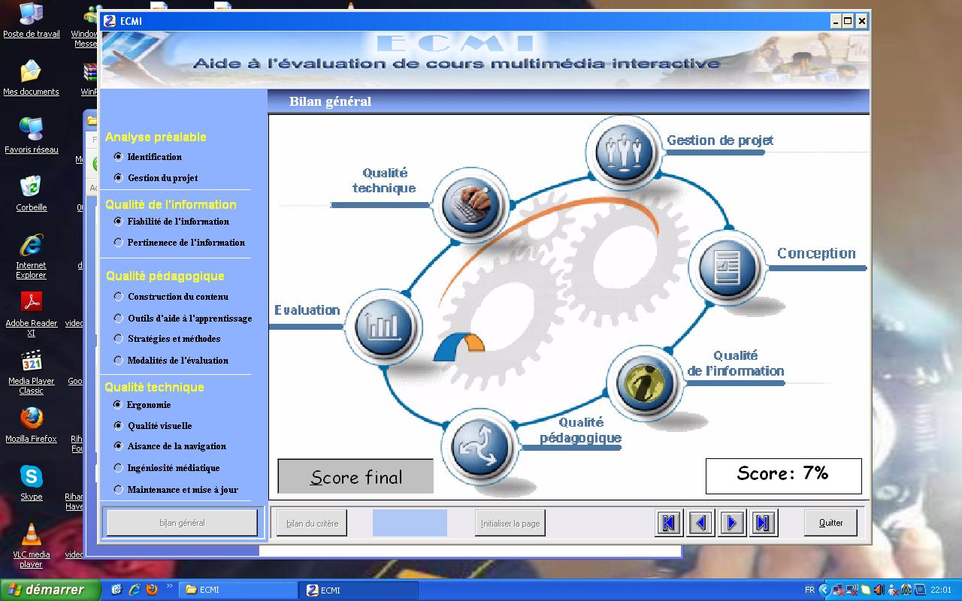

Slide 14
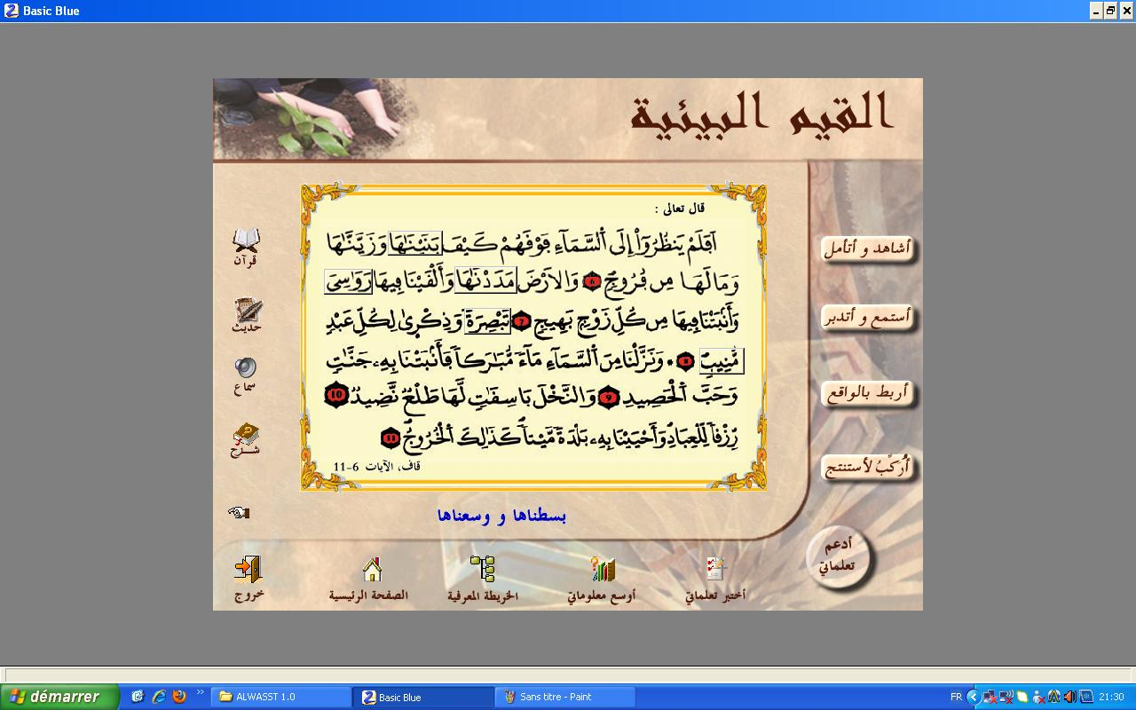

Slide 15
المؤتمر الدولي الثالث للتعليم الالكتروني والتعليم عن بعد
الممارسة والأداء المنشود
شكرا لكم على المتابعة
د. السعيد الزاهري
جامع القرويين - المغرب

Slide 16
خلاصة
تقدم الشبكة وصفا منهجيا منظما لمختلف مراحل تصميم المقررات الالكترونية، وقد تطلب تصميمها إدماج مجموعة من المعارف والمهارات المختلفة المنتمية إلى عدة مجالات: المعرفي، والتربوي، والتكنولوجي.
الاستفادة من هذه الشبكة مرتبط بخصائص عناصر الإنتاج كنوع المقررات الدراسية، والأهداف المسطرة لها، والفئة المستهدفة منها الخ، وبالتالي فإن قيمة هذه الأداة لا تحدَّدُ إلا بعد تجريبها من طرف المصممين واستنباط مختلف النتائج والملاحظات المترتبة عن هذا الاستعمال.
Notes:
La mise au point du modèle de conception et d’évaluation nous a contraint à dresser un état de l’art transdisciplinaire….donc nous avons essayer de faire le couplage entre ces différent domaine pour aboutir à l’outil guide ECMI;
nous pensons que ECMI peut constituer un guide pratique pour le pilotage des développement des applications multimédias interactifs au seins de l’UFR « ITEF »
- Cet outil, qui concerne essentiellement l’évaluation au cours et à la fin des étapes de production d’un CMI, est suffisamment ……; et peut être étendu à des d’autre matières;
Nous pensons pouvoir fournir après la prise en compte des recommandations et remarques des membres de jury un instrument permettant de renforcer le champ des recherches vers un enseignement à distance de qualité.

